Slide 1
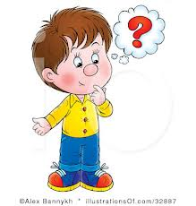
Περιγράφω τον εαυτό μου
Αγαπημένο μου χρώμα
Αγαπημένο μου ζώο
Αγαπημένο μου φαγητό
Αγαπημένο μου παιχνίδι
Γειά σας, είμαι ο/η
……………
Αγαπημένο μου μάθημα
Χαίρομαι όταν
Στεναχωριέμαι όταν
Αγαπώ
Μισώ-Αντιπαθώ-Σιχαίνομαι
Πιστεύω

